Slide 1
微课名称：高中历史必修中外历史纲要（上）
第一单元微课
学段：高中
学科：历史
年级：高一
单位：北京汇文中学朝阳垂杨柳分校
作者：胡敬超

Slide 2
第一单元 从中华文明起源到秦汉统一多民族封建国家的建立与巩固
高中历史必修——中外历史纲要（上）
旧石器时代
夏商周时期
秦汉时期
前770年—
前221年
1万—5000年前
170万—
20万年前
前2070年—
前770年
前221年—220年
新石器时代
春秋战国时期

Slide 3
第1课 中华文明的起源与早期国家
必修——中外历史纲要（上）
课程标准：
1、通过了解新石器时代中国境内有代表性的文化遗存，认识它们与中华文明起源以及私有制、阶级和国家产生的关系；
2、通过甲骨文、青铜铭文以及其他文献记载了解私有制、阶级和早期国家的特征。

Slide 4
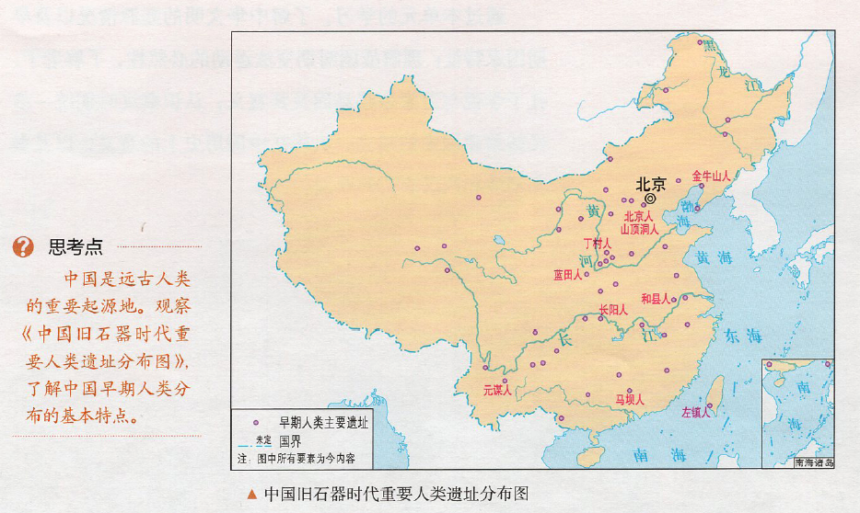
1.1石器时代的古人类和文化遗存
红山文化
龙山文化
仰韶文化
大汶口文化
良渚文化
思考1：依据上图指出中国早期人类分布的基本特点？
分布特点：靠近河流，分布广泛，数量多，奠定多元一体的发展基础。

Slide 5
“石器时代的古人类和文化遗存”表
距今 年代 | 不同 时期 | 社会阶段 | 代表 遗址 | 生产 工具 | 生产生活
170万年前—1万年前 | 旧石器时代 | 原始人群 | 元谋人 北京人 | 打制石器 | 渔猎采集，群居，会用火
1万—5000年前 | 新石器时代早、中期 | 母系氏族社会，未出现贫富分化现象。 | 仰韶文化 大汶口文化 河姆渡文化 | 磨制石器 | 从事原始农业、制作陶器、饲养家畜、定居生活
5000年前 | 新石器时代晚期 | 父系氏族社会，出现贫富分化、私有制、阶级分化。 | 龙山文化 良渚文化 | 磨制石器 | 制作黑陶、玉器，出现祭坛神庙、宫殿建筑，具备国家初始形态。

Slide 6
多元一体格局的形成
中华文明探源项目取得的另一项重大成果，是对中华文明多元一体格局的形成有了总体认识，并实证了中华文明“多元一体、兼容并蓄、绵延不断”的总体特征。
研究表明，多元一体文化现象背后的各地方社会，在其文明起源和早期发展阶段，在各自的环境基础、经济内容、社会运作机制以及宗教和社会意识等方面，也存在各种各样的差别，呈现出多元的格局，并在长期交流互动中相互促进、取长补短、兼收并蓄，最终融汇凝聚出以二里头文化为代表的文明核心，开启了夏商周三代文明。中华文明的起源和早期发展是一个多元一体的过程。
关强
——“中华文明起源与早期发展综合研究”项目

Slide 7
1.2从部落到国家
1、三皇五帝传说时期（新石器时代晚期）：
2、夏朝的建立与灭亡：
（1）我国第一个国家政权形成（前2070年、二里头文化）
（2）王位世袭制取代了禅让制
“启与支党攻益，而夺之天下，是禹名传天下于益，其实令启自取之。”
——战国策·燕策一
“益干启位，启杀之。”
——《竹书纪年》
（3）夏朝的灭亡：前1600年，商汤灭夏。

Slide 8
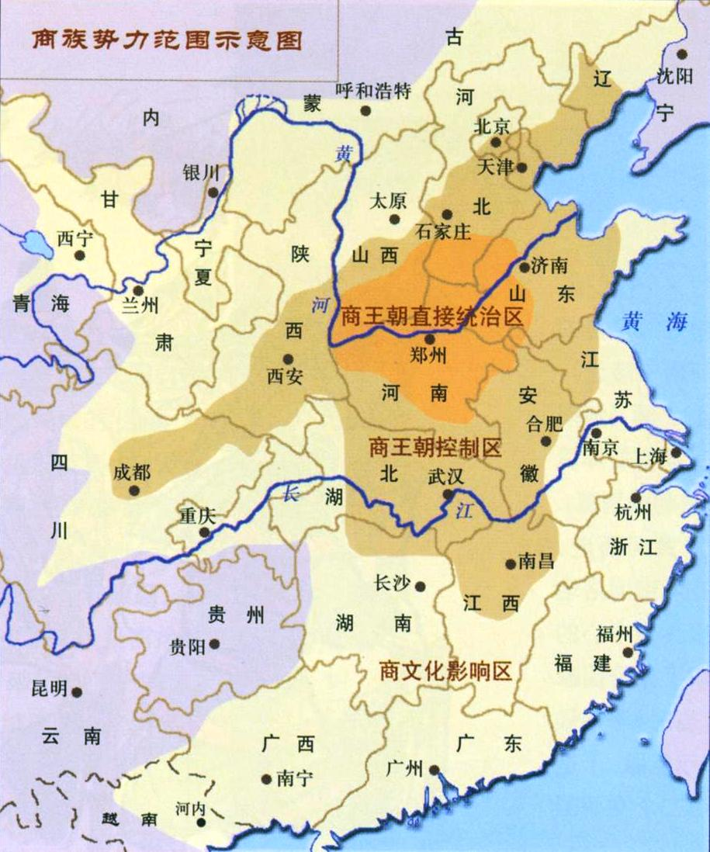
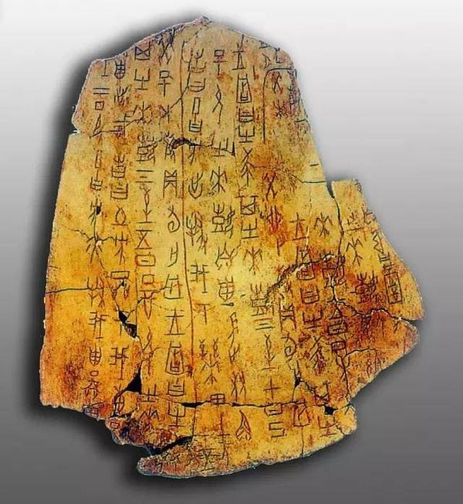
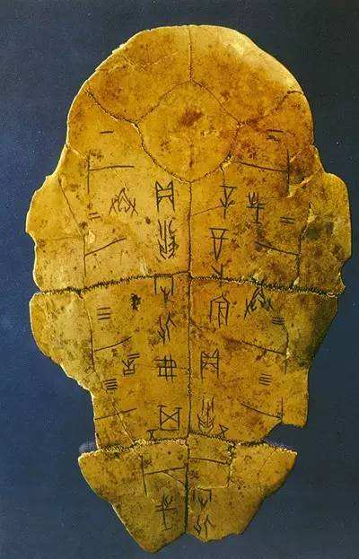
1.3商和西周
1、商朝： （1）政治制度：内外服制度
内服：商王直接控制的王畿地区；
外服：商王间接控制的方国和部族。
内外服的关系：隶属关系不稳定，
视商之国力盛衰而定。
（2）商代甲骨文：
甲骨文是一种成熟的文字，是研究商朝历史的实证史料。
（3）商代青铜器：司（后）母戊鼎
（4）商朝的灭亡：前1046年，武王伐纣，商朝灭亡。
商朝势力范围图

Slide 9
2、西周时期的政治制度：分封制与宗法制
（1）分封制：①分封制的内容与特点）
材料一 武王追思先圣王，乃褒封神农之后于焦，黄帝之后于祝，帝尧之后于蓟，帝舜之后于陈，大禹之后于杞。于是封功臣谋士，而师尚父为首封。封尚父于营丘，曰齐。封弟周公旦于曲阜，曰鲁。封召公奭于燕。封弟叔鲜于管, 弟叔度于蔡。余各以次受封。
——《史记·周本纪》
材料二（周公）兼制天下，立七十一国，姬姓独居五十三人。
——《荀子·儒效》
阅读上述材料：指出西周分封的对象及特点有哪些？
分封对象包括王族、功臣、先代贵族等；
分封的特点：以同姓亲族为主体，以血缘关系远近进行分封

Slide 10
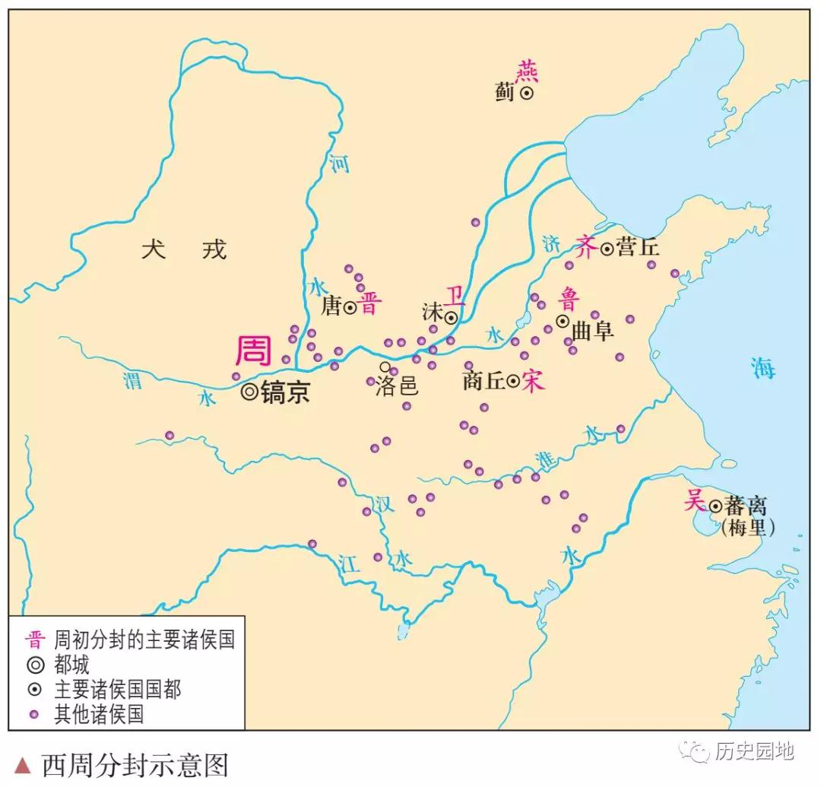
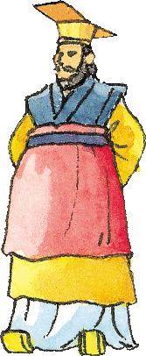
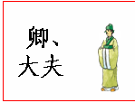
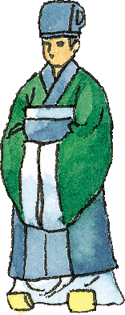
②分封制的作用
天子
士
庶
西周分封制示意图）
王曰：“叔父，建尔元子，俾侯于鲁，大启尔宇，为周室辅。”
——《诗经·鲁颂》
依据上述材料：分析西周分封制的作用。
1. 加强了周天子对地方的控制；
2. 利于开发边远地区，扩大统治区域;
3.受封诸侯卿士，不直接属于国王，易成地方割据势力，不利于中央集权;
4.诸侯国势力日益强大，到西周后期，王权衰弱，分封制遭到破坏。

Slide 11
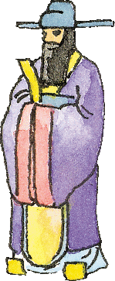
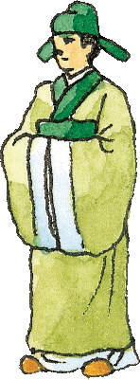
（2）宗法制：
政治组织与亲族组织合一
政治权力分配基于血缘关系
大宗
(宗主)
嫡长子继承制
天子
小宗
(大宗)
诸侯
小宗
(大宗)
嫡长子
卿大夫
小宗
(大宗)
余嫡子及庶子
士
庶人
作用：解决权力和财产等继承的矛盾，保证了贵族世卿世禄的权利，有利于统治集团内部的稳定和团结，与分封制相结合，形成政权和族权的结合。

Slide 12
3、早期国家的特征
中国古代最早的国家，是在原始社会基础上发展起来的。在原始社会，基本的社会关系是血缘关系和亲缘关系，这种社会结构在国家诞生后被较为完整地保留下来。因此，中国古代的早期国家（夏商周三代）是一种部族国家,它的政治、法律和选官制度，都带有浓厚的部族色彩，形成了以宗法制为核心的制度体系，用分封制作为治理国家的基本方式，用世卿世禄制作为选拔官吏的基本方式。这种制度体系，以西周最为典型。
——张岂之《中国历史十五讲》
宗 法 制：制度体系的核心
分 封 制：治理国家的基本方式
世卿世禄制：选拔官吏的基本方式

Slide 13
春秋以前，我国政治组织的形式总体上是一种以君主为首包括各级宗法血缘贵族的共同专政。这种政治体制承认君主至高无上的权威，但由于各级贵族世袭权力尚存，亦造成君主权利的分散和贵族对君主权力的制约。在中央与地方的关系上，亦因为地方氏族组织的存留，尚未形成中央对地方绝对的控制，包括没有一套有逐级隶属关系的地方行政系统和由中央直接任命的地方行政官吏。由于这些原因，学者或将我国春秋以前的政治组织形式归于早期国家范畴。
——沈长云等《战国史与战国文明》
思考：中国早期国家的典型特征是什么？
以血缘关系为基础的政治制度；尚未形成中央集权的制度

Slide 14
第2课 诸侯纷争与变法运动
必修——中外历史纲要（上）
课标：
1、通过春秋战国时期的政治变动和经济发展，理解战国时期变法运动的必然性；
2、了解老子、孔子学说和“百家争鸣”的局面及其意义。

Slide 15
春秋——因鲁史《春秋》而得名；
战国——因诸侯争霸连年不断的阶段特征而得名,
也因西汉刘向作史书《战国策》而得名。
东周
（周平王东迁洛邑）
西周
春秋
战国
1046BC
771BC
770BC
476BC
475BC
221BC

Slide 16
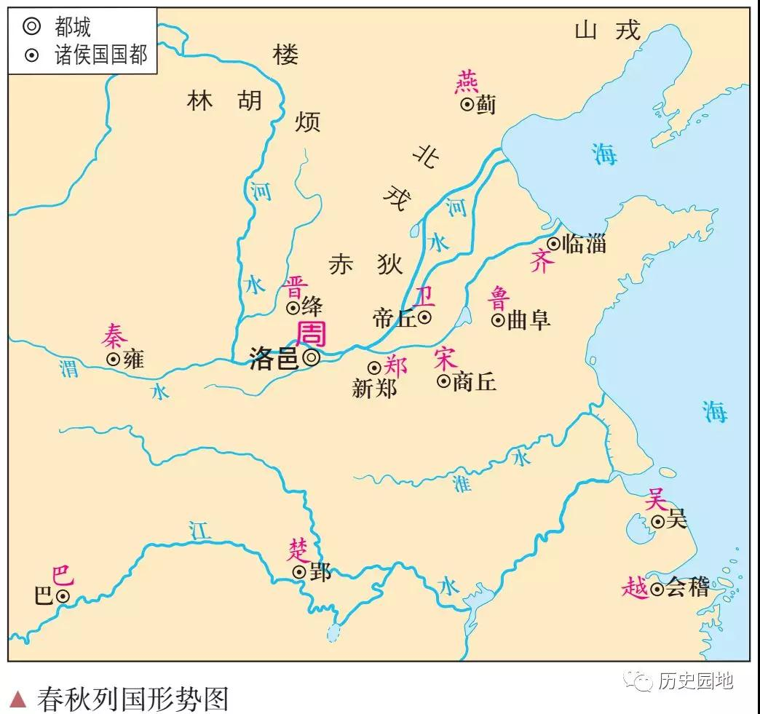
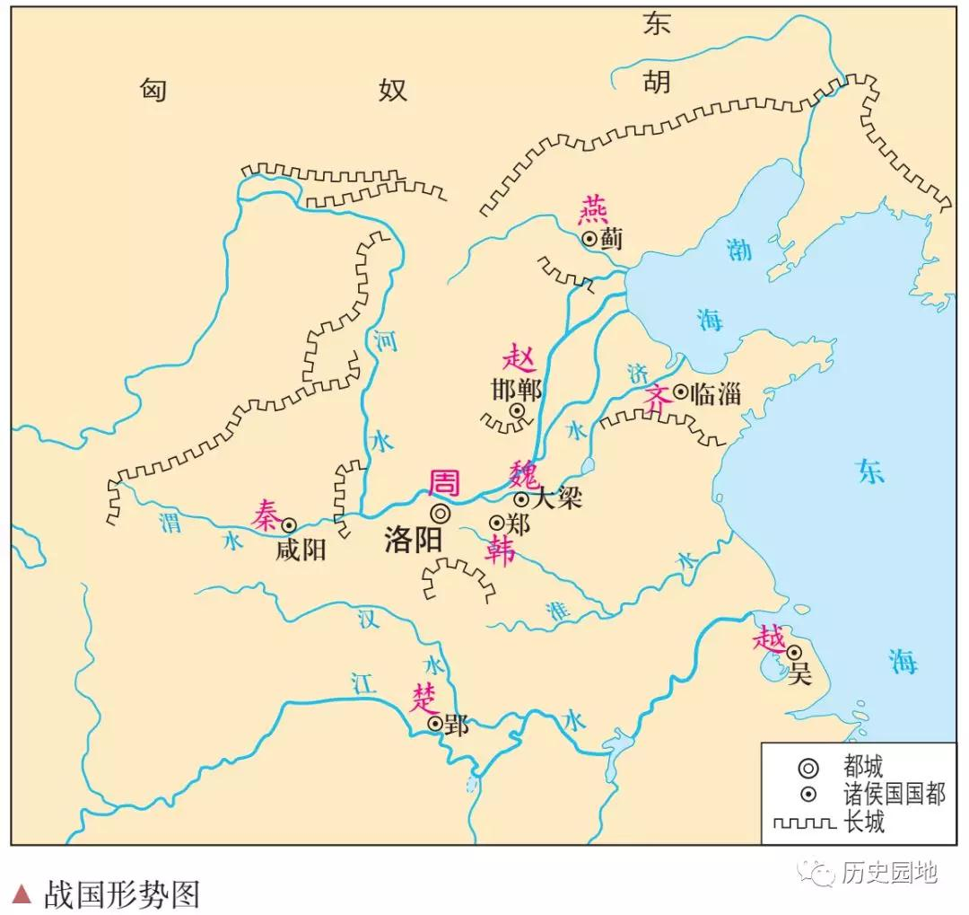
2.1 列国纷争与华夏认同
（周）王夺郑伯（郑庄公）政。郑伯不朝。秋，王（令）诸侯伐郑，郑伯击之。……（周）王卒大败，祝聃（郑庄公）的臣下射（周）王中肩。
——《左传》
田氏取齐,六卿分晋,道德大废,上下失序……是以传相仿效,后生师之,遂相吞灭,并大兼小,暴师经岁,流血满野。父子不相亲,兄弟不相安,夫妇离散,莫保其命,泯然道德绝矣。晚世益甚,万乘之国七,千乘之国五,敌侔争权,盖为战国。
——西汉刘向《<战国策>书录》
依据材料，结合所学，分析春秋战国时期政治变化？
周王室衰微，宗法分封制遭破坏；诸侯争霸，战争频繁

Slide 17
华夏认同
中华民族在先秦历史上的发展过程分为两大阶段。
第一阶段是夏、商、西周，发展形成了华夏族；
第二阶段是春秋、战国，完成了中华民族的第一次大交融。春秋时代还属于“四夷”的秦、楚等国，在战国时期已经认同于华夏；中原诸国也承认了秦、楚是华夏族的组成部分，与齐、燕、赵、魏、韩并称七雄，形成七个地区性统一的多民族国家。在这个基础上，“大一统”理论指导下的七国争雄以秦统一中国告终，中国形成为全国性的统一的多民族国家。
——沈长云《先秦史》

Slide 18
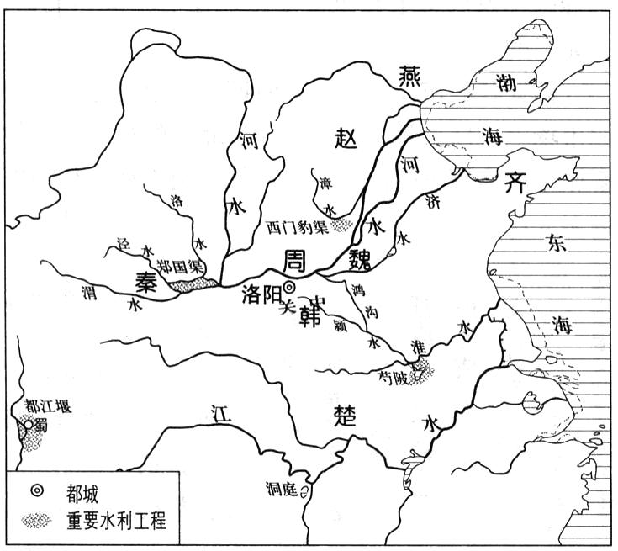
2.2 经济发展与变法运动
在春秋时代，城市基本是一个具有防御工事的城郭，外有城墙包围，君王的宫殿则位于中心，其规划在于强调城市是君王的防御堡垒。但到了战国时代，城市则普遍以城墙和运河为界，分成两个(甚至多个)区域：一部分是地势高处的王城，宫殿和庙宇就立于其上，另外则是平民区，内有青铜、铁器、玉器、骨器以及铸币的作坊，居住着工匠，商人及在附近田地耕作的农民。
——万志英《剑桥中国经济史》
春秋战国水利工程图
依据材料，结合所学，分析春秋战国时期经济变化？
变化：铁器、牛耕出现
农业、手工业、
商业和城市发展

Slide 19
356BC
350BC
战国时期的变法概况
475BC
400BC
221BC
魏文侯【李悝﹑吴起变法】
楚悼王【吴起变法】
秦孝公【商鞅变法】
韩昭侯【申不害变法】
齐威王【邹忌变法】
赵武灵王【胡服骑射改革】
燕昭王【乐毅变法】
战国时期兼并战争剧烈，各国为了富国强兵，纷纷开展各方面的改革，变法运动成为一股潮流，推动了社会转型。
Notes:
445——279BC 持续一百多年。

Slide 20
商鞅变法（前356年）
 | 措施 | 目的或作用 | 评价
经济 | “废井田，开阡陌” | 以法律形式废除井田制度，确立封建土地私有制 | 1、是战国时期时间最长、最全面、最彻底的一次变法。 2、使秦国富国强兵，为秦统一奠定了基础。
 | 重农抑商、奖励耕织 | 发展农耕，富国强兵
政治 | 奖励军功 | 打破世袭贵族的世卿世禄特权，发展官僚制度，秦国军事实力迅速发展
 | 推行县制，实行什伍连坐制 | 加强了中央集权，加强对人民和地方的控制。
文化 | “明法令” | 加强了思想控制
社会 风俗 | 强制大家庭拆散为个体小家庭 | 推行分户制，方便税收和交换，加强集权制度

Slide 21
诸侯势力强大，旧统治秩序逐渐崩溃
（西周）平王东迁
分封制、宗法制
（春秋）
诸侯割据混战
社会经济的巨大变化
秦商鞅变法成效最大
灭六国
（战国）
各国纷纷掀起富国强兵的改革变法运动
秦的统一

Slide 22
2.3 孔子、老子与百家争鸣
百家争鸣指春秋战国时期，在社会上形成的一些代表各阶层、各政治派别的学者和思想流派，都希望按照本阶层或本集团的利益和要求，对宇宙对社会对万事万物作出解释。他们著书立说，广收门徒，高谈阔论，互相辩难，争相发表自己的见解所呈现的一个争鸣的局面。百家争鸣是中国历史上第一次思想解放运动，是春秋战国时期社会大变革在思想文化领域的反映，是后世中华思想文化的源头，影响深远。
百家争鸣局面出现的社会背景
1、经济上，铁器的使用和牛耕的推广，促使井田制走向瓦解， 土地私有制形成
2、政治上，周王室衰微，诸侯纷争。
3、阶级关系上，“士”阶层的活跃和受重用。
4、思想文化上，私学的兴起从“学在官府”到“学在民间”。

Slide 23
学派 | 人物 | 时代 | 主要思想
儒家 | 孔子 | 春秋 | “仁”、“礼”，德政，有教无类等教育思想
 | 孟子 | 战国 | “仁政”；“民贵君轻”；认为人性善。
 | 荀子 | 战国 | 隆礼重法，认为人性恶。
墨家 | 墨子 | 战国 | “兼爱”、“非攻”；尚贤；提倡节俭
道家 | 老子 | 春秋 | 道是万物本原；朴素辩证法；主张顺其自然，无为而治
 | 庄子 | 战国 | 崇尚逍遥自由
法家 | 韩非 | 战国 | 主张改革；主张建立君主专制中央集权；以法治国
阴阳家 | 邹衍 | 战国 | 认为五行间相互促进相互制约，提出“相生相胜”理论

Slide 24
中外历史纲要（上）
第3课
秦统一多民族国家的建立
课程目标：
1.通过了解秦朝的统一业绩，认识统一多民族封建国家的建立及巩固在中国历史上的意义；
2.通过了解秦时期的社会矛盾和农民起义， 认识秦朝崩溃的原因。

Slide 25
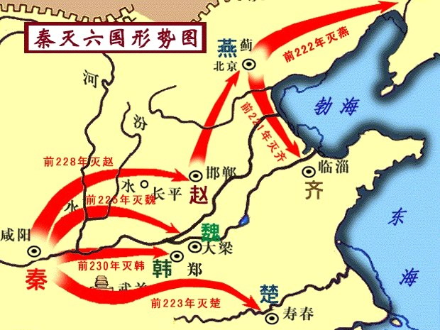
3.1 秦的统一
1、秦统一的背景：
（1）战乱频繁、百姓渴望安定统一。
（2）各地区经济的发展要求打破政治分裂所带来的阻碍
（3）秦国地理位置优越、物质基础雄厚。
（4）商鞅变法使秦国实力日益强盛。
（5）秦王嬴政励精图治，广纳人才，积极策划。
2、秦统一的过程：

Slide 26
3.1 秦的统一
3、秦巩固统一的措施
方面 | 措施 | 作用
政治 | 1、建立君主专制中央集权制度： ①创立皇帝制度：皇权至上，皇位世袭。 ②设立三公九卿制：丞相、御史大夫、太尉 ③在全国推行郡县制，官吏由中央任免 2、颁行法律，编制户籍 | 1、形成统一中央集权国家，促进了各民族的交往交流交融，推动了统一多民族国家政治、经济、社会的发展。 2、秦朝的政治制度奠定了中国古代王朝的制度基础，对后世影响深远。
经济 | 统一车轨、统一度量衡、统一货币，修驰道、直道，建立全国交通网络。
思想 文化 | 统一文字；焚书坑儒
军事 | 北击匈奴，南征越族，打通西南夷；修长城。

Slide 27
材料一：丞相绾等言：“诸侯初破，燕、齐、荆地远，不为置王，毋以填之。请立诸子，唯上幸许。”始皇下其议於群臣，群臣皆以为便。
廷尉李斯议曰：“周文武所封子弟同姓甚众，然後属疏远，相攻击如仇雠，诸侯更相诛伐，周天子弗能禁止。今海内赖陛下神灵一统，皆为郡县，诸子功臣以公赋税重赏赐之，甚足易制。天下无异意，则安宁之术也。置诸侯不便。”
始皇曰：“天下共苦战斗不休，以有侯王。赖宗庙，天下初定，又复立国，是树兵也，而求其宁息，岂不难哉！廷尉议是。” ——《史记·秦始皇本纪》
思考：依据上述材料，比较分封制与郡县制的不同。
 | 分 封 制 | 郡 县 制
官员产生方式 | 世卿世禄 | 中央任免
划分标准 | 按血缘关系划分 | 按地域划分
影 响 | 易造成分类割据 | 有利于加强中央集权和维护国家统一

Slide 28
3.2、秦的暴政与秦末农民起义、楚汉之争与秦朝灭亡
至于始皇，遂并天下，内兴功作，外攘夷狄，收太半之赋，发阎左之戍。男子力耕不足粮饷，女于纺绩不足衣服。竭天下之资财以奉其政，犹未足以澹(赡)其欲也。海内愁怨，遂用溃畔(叛)。
——《汉书·食货志》
至于秦始皇，兼吞战国。遂毁先王之法，灭礼谊之官，专任刑罚。躬操文墨，昼断狱，夜理书，自程决事日县石之一。而奸邪并生，赭衣塞路，囹圄成市，天下愁怨，溃而叛之。
—— 《汉书•刑法志》
臣请史官非秦记皆烧之。非博士官所职，天下敢有藏《诗》《书》百家语者，悉诣守、尉杂等烧之。有敢偶语《诗》《书》者弃市。以古非今者族。吏见知不举者与其同罪。令下三十日不烧，黥为城旦。所不去者，医药、卜筮、种树之书。若欲有学法令，以吏为师。
——《史记·秦始皇本纪》
思考：依据上述材料，谈谈秦朝暴政与秦末农民起义的关系，
有何启示？
关系：秦的暴政是导致秦末农民起义爆发的根本原因。
启示：得民心者得天下，失民心者失天下。

Slide 29
中外历史纲要（上）
第4课
西汉与东汉——统一多民族国家的巩固
1、通过了解汉朝削藩、开疆拓土、尊崇儒术等举措，认识统一多民族封建国家的建立及巩固在中国历史上的意义；
2、通过了解汉时期的社会矛盾和农民起义， 认识两汉衰亡的原因。
BC202年
公元9年
25年
220年
西汉的强盛
西汉建立
王莽建立新朝，西汉灭亡
东汉建立
曹丕称帝，
东汉灭亡
“文景之治”

Slide 30
4.1 西汉的建立与“文景之治”
1、 西汉的建立：前202年，刘邦建汉。
2、“文景之治”：实行休养生息政策，经济快速恢复
西汉初建时刘邦面临的局面
政治方面：异姓王实力雄厚
措施：实行郡国并行制，先安抚异姓王，后各个击破，代之以同姓王
经济方面：经济残破，民不聊生；地方诸侯国拥有铸币权、盐铁经营权。
措施：轻徭薄赋，与民休息
文化方面：法家独尊地位消失
措施：遵奉黄老无为思想
与周边少数民族的关系：匈奴强大，侵扰边境
措施：以和亲、互市为主
文景时期的社会状况
经济方面：经济得到明显恢复，国库充裕；大商人、大手工业者实力雄厚，土地兼并严重
族的关系：匈奴骄横，侵扰边境
政治方面：诸侯王势力过大，对统治造成威胁（七国之乱）
经济方面：经济得到明显恢复，国库充裕，人民相对富足，史称“文景之治”
文化方面：黄老无为思想占主流地位
与周边少数民族的关系：匈奴骄横，为患边境

Slide 31
3、 西汉的强盛：汉武帝巩固统一的措施、作用
 | 汉武帝巩固统一的措施 | 作用
政治 | 颁布推恩令，削弱诸侯王势力；设立中朝，加强皇权，削弱相权；确立察举制为新的选官制度；划分13州部，设刺史监察地方；任用酷吏治理地方，打击地方豪强势力。 | 加强中央集权，有利于中央对地方的管理和维护国家统一，统一多民族国家得到巩固加强。
经济 | 改革币制，铸币权收归中央；实行盐铁专营；推行均输平准，平抑物价；抑制工商业者； | 加强中央对国家经济的控制
思想 | 罢黜百家，独尊儒术；设五经博士。 | 儒学成为我国主流意识形态，取得独尊地位。
边疆 | 三次大规模反击匈奴；派张骞出使西域；加强对东南、西南地区的管理。 | 巩固了国家的统一；促进了中原与西域、边疆少数民族地区的联系

Slide 32
问题探究：对比秦汉两朝巩固大一统的措施
 | 秦始皇 | 汉武帝
政治上 | 建立君主专制的中央集权制度：中央创立皇帝制；三公九卿制；地方推行郡县制；颁行法律，编制户籍 | 颁布“推恩令“，削弱诸侯王；设中朝，加强皇权；察举制；设刺史监察各州；任用酷吏治理地方。
经济上 | 统一车轨、货币、度量衡； | 改革币制，铸币权收归中央；盐铁官营；抑制工商业者；均输平准，平抑物价；
思想上 | 法家治国，“焚书坑儒” | 接受董仲舒的建议：“罢黜百家，独尊儒术”
文化上 | 统一文字 | 大力推行儒学教育，在长安兴办太学
军事上 | 蒙恬北击匈奴、修建长城等 | 卫青、霍去病北击匈奴；张骞出使西域，开通丝绸之路。

Slide 33
3、 东汉的兴衰（25年—220年）
西汉末年政治黑暗，土地兼并严重，赋税沉重，社会动荡。
西汉的灭亡，王莽篡汉，进行改革，改革失败，激化社会矛盾
绿林、赤眉农民起义推翻王莽政权。
东汉中期以来宦官和外戚交替专权，政治黑暗，地方豪强地主势力崛起，土地兼并严重，矛盾尖锐
25年，刘秀建立东汉，进行改革，社会经济恢复，出现“光武中兴”局面。
引发黄巾军起义，动摇东汉政权。
军阀割据局面出现，东汉名存实亡。

Slide 34
4、 两汉的文化
（1）史学成就：
《史记》，西汉司马迁著，我国第一部纪传体通史。
《汉书》，东汉班固著，我国第一部纪传体断代史。
（2）文学成就：
汉赋：是一种韵文和散文之间的文体，讲究铺陈排比，辞藻华丽。
乐府诗，乐府是国家音乐的机构，乐府采集民歌修改而成的诗为乐府诗。有现实主义色彩。
（3）科技成就：（医学、数学、造纸术）
战国至西汉成书的《黄帝内经》，奠定中医理论的基础；
东汉的《神农本草经》是中国古代第一部药物学专著；
东汉的《九章算术》在中国数学史上乃至世界数学史上都占有重要地位。
东汉的蔡伦改进造纸术，纸成为主要书写材料，促进了中国和世界的文化的传播与发展。

Slide 35
2020年2月

